Slide 1
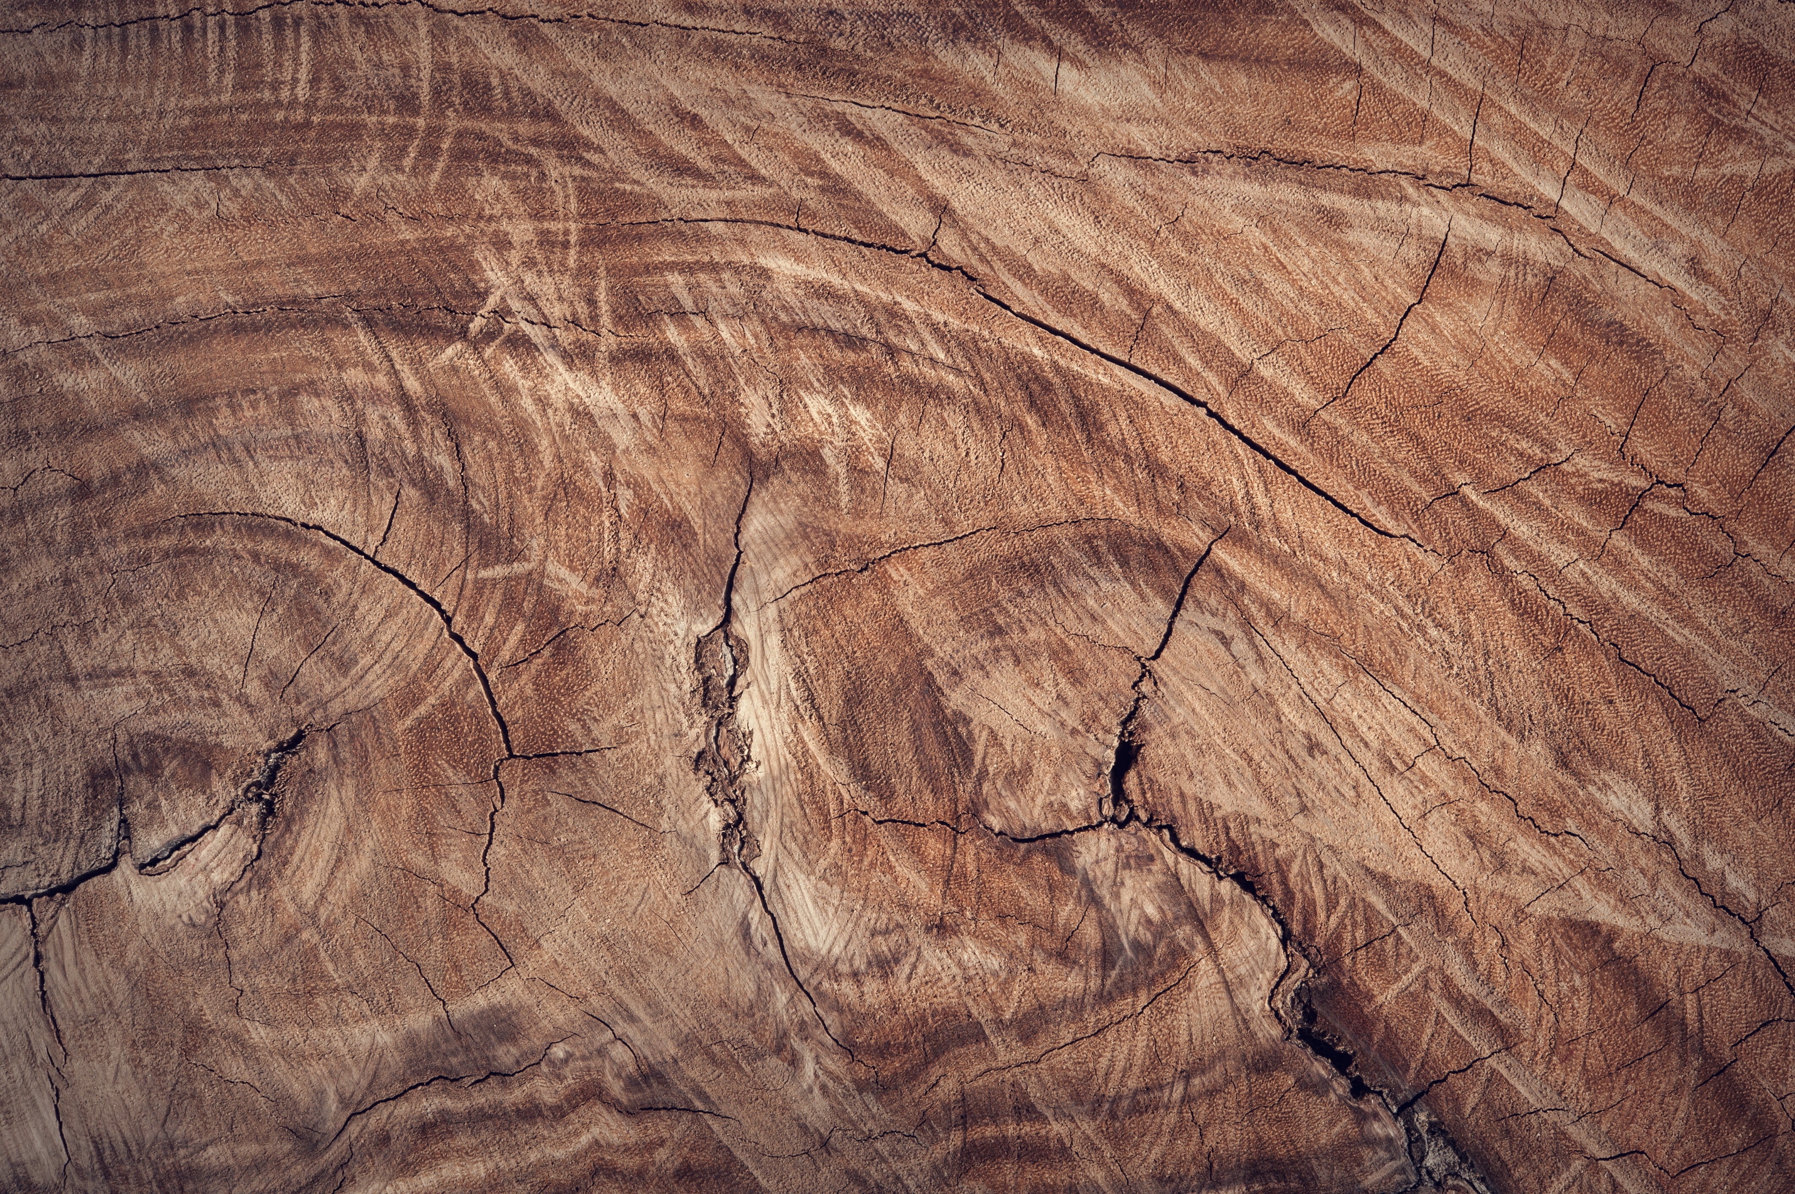


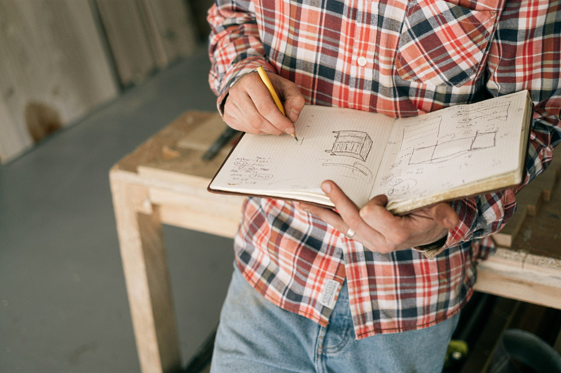
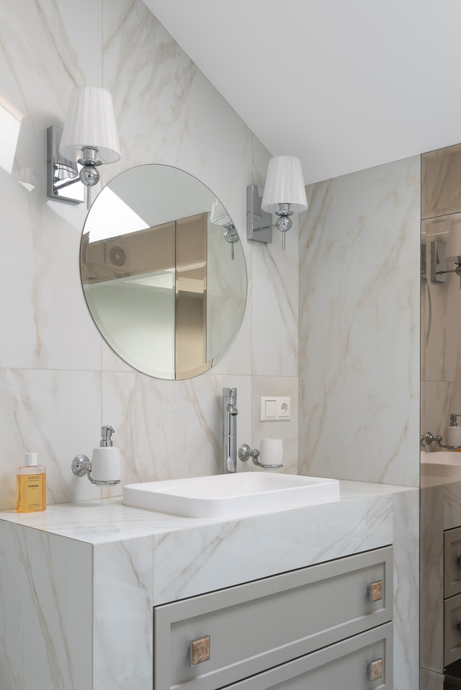
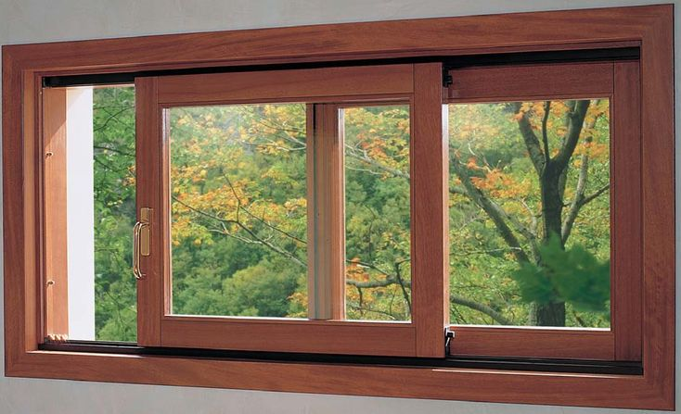
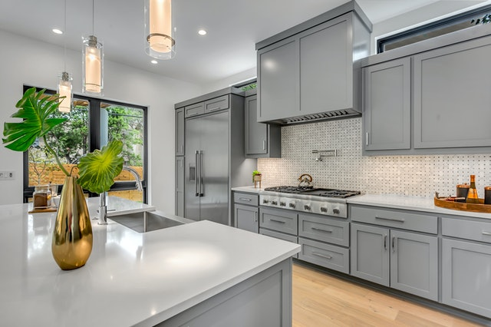
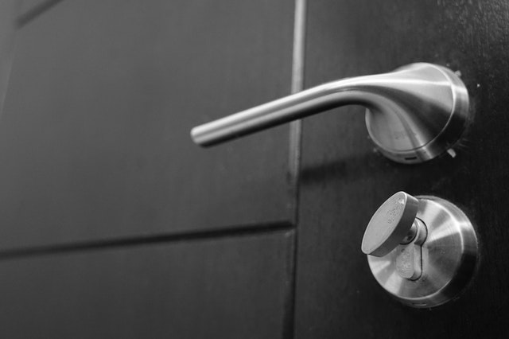

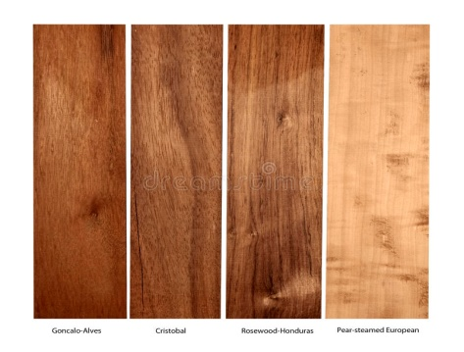

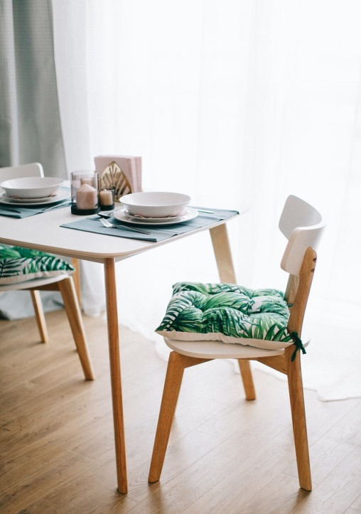




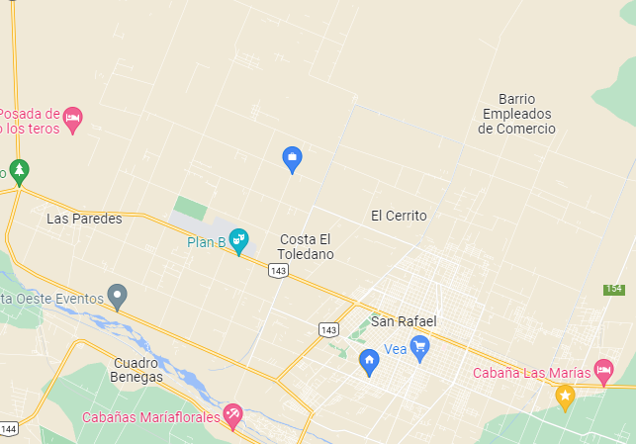

AnaronCarpinteros.
Contacta con nosotros
Nombre
Inicio
Categorías
Contáctanos
Presupuesto
Celular
Aberturas
Mensaje
¿Tenés algún proyecto en mente?
Muebles a Medida
Restauraciones
Los muebles a medida son piezas únicas creadas para un interior en concreto. Al encajarse en el espacio a la perfección, le aportan personalidad, lo hacen singular y único y pasan a convertirse en elementos de la arquitectura.
Escritorios
Sillas
Enviá tu solicitud
Contáctanos por WhatsApp
Producto mas vendido
Un producto es el más vendido significa que mucha gente lo está comprando y por lo tanto se percibe como un producto fiable.
Nuevo
Botiquines
Ventanas
Cocina
Nuevo
Puertas
Los muebles a medida son piezas únicas creadas para un interior en concreto.
Los muebles a medida son piezas únicas creadas para un interior en concreto.
Los muebles a medida son piezas únicas creadas para un interior en concreto.
Los muebles a medida son piezas únicas creadas para un interior en concreto.
Ver más.
Ver más.
Ver más.
Ver más.
Nuestros materiales
Pedí tu presupuesto
Terminaciones
Los muebles a medida son piezas únicas creadas para un interior en concreto.
Los muebles a medida son piezas únicas creadas para un interior en concreto.
Los muebles a medida son piezas únicas creadas para un interior en concreto.
Carpintería Horarios
Contacta con nosotros
Seguinos en Redes Sociales
Los muebles a medida son piezas únicas creadas para un interior en concreto.
Nombre
Whatsapp
Lunes: 10 a 18hs
Martes: 10 a 18hs
Miércoles: 10 a 18hs
Jueves: 10 a 18hs
Viernes: 10 a 18hs
Celular
Facebook
Instagram
Mensaje
Email: consultas@anaron.com
Enviá tu solicitud

